Slide 1



Slide 2
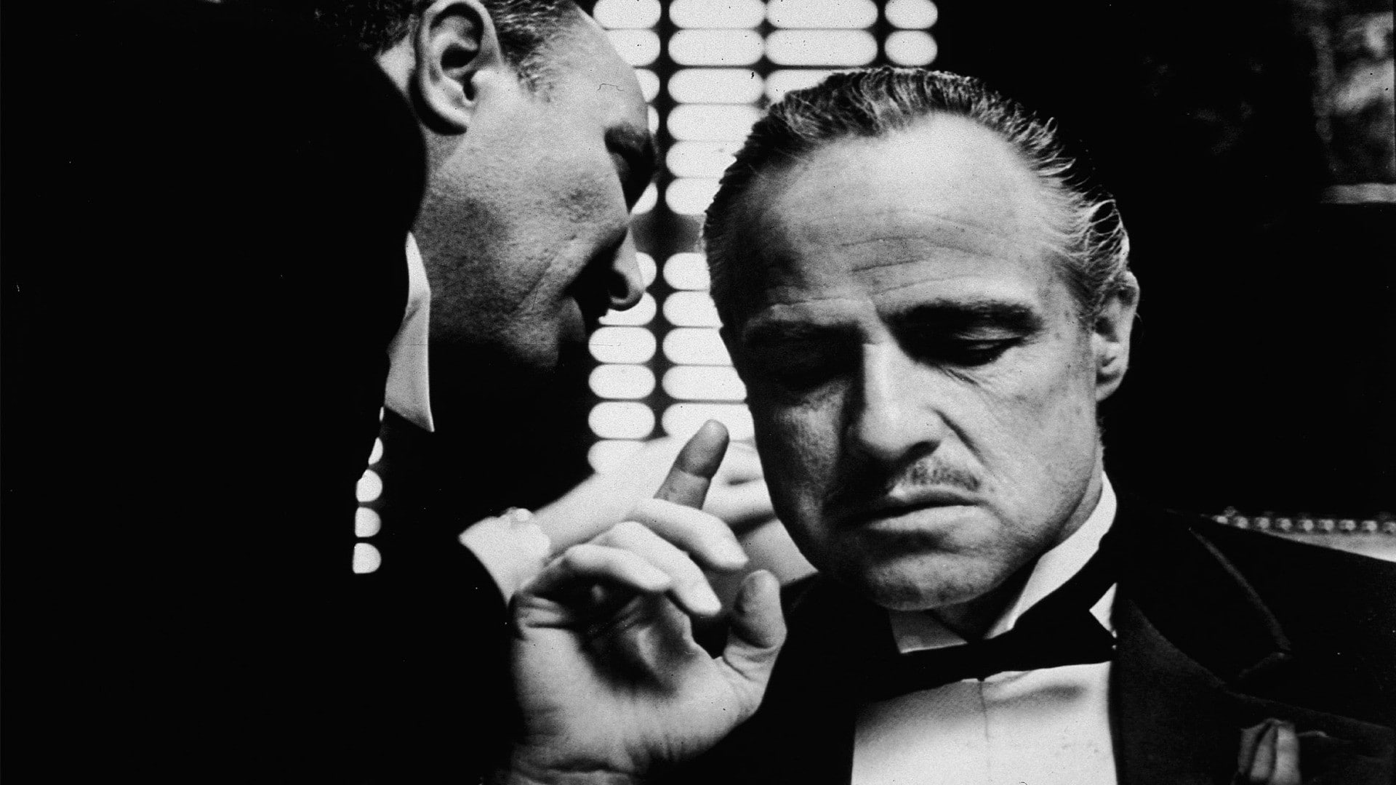
목차
개요
형상관리 일정관리 SWOT분석
개발과정
프로그램 시연
소감

Slide 3

01
개요

Slide 4





팀원소개 개요
팀장 백승권
엄가영
이동호
배주희
주형수
예매기능 프론트엔드 PPT제작
영화검색기능 프론트엔드
마이페이지
프론트엔드 DB설계
프론트엔드 DB설계 로그인기능
프론트엔드 회원관리기능

Slide 5
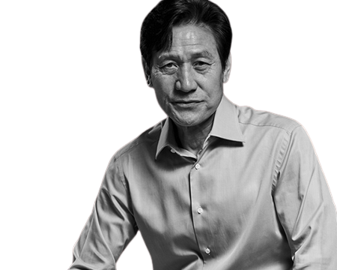

주제 선정 이유 개요
대중성
유용성
대중문화의 중심으로 인기있는 주제
영화정보, 예매서비스 제공 영화예매가 간편함

Slide 6


주제 선정 이유 개요
기술적 도전
시장성
영화산업은 계속해서 성장하는 산업 중 하나
다양한 기술적 요소를 포함

Slide 7

02
형상관리 일정관리 SWOT분석

Slide 8




형상관리 형상관리 일정관리 SWOT분석

Slide 9
일정관리 형상관리 일정관리 SWOT분석
1
주제 선정, 화면 구현
2
DB설계
3
기능구현
4
피드백&수정
5
발표준비
1WEEK
2WEEK
3WEEK
4WEEK

Slide 10
SWOT분석 형상관리 일정관리 SWOT분석
S (강점)
W (약점)
현장 방문 없는 간편한 예매
영화 정보를 쉽게 찾아볼 수 있다
고령자의 경우 사용이 어렵다.
O (기회)
T (위협)
영화 산업의 지속적인 성장
다양한 영화 홍보 기회
인터넷에 유통되는 불법 복제물
다양한 영화 소비시장의 발달

Slide 11
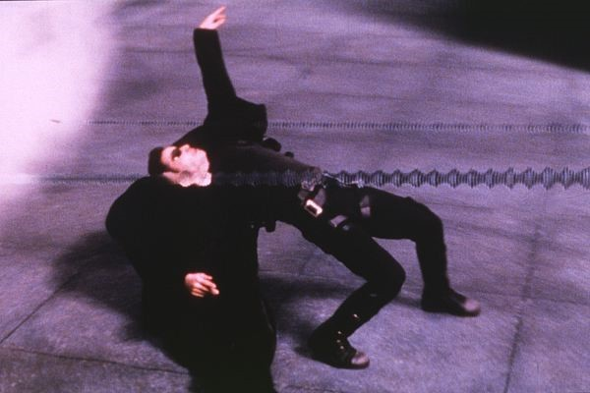
03
개발과정

Slide 12


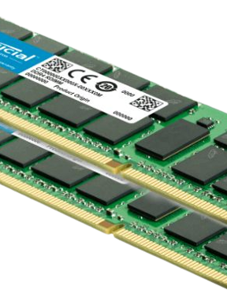
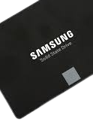
시스템 사양 및 개발 툴 개발과정
시스템 사양
OS
CPU
RAM
SSD
Windows10 Education
Intel(R) Core(TM) i3-4130 CPU @ 3.40GHz 3.40 GHz
16GB
Samsung SSD 850 EVO 250GB

Slide 13






시스템 사양 및 개발 툴 개발과정
개발 툴
Java
Eclipse
Spring Legacy
Tomcat
DataBase
MyBatis
Java 8
2020-03
Spring Tools 3 3.9.14.RELEASE
Tomcat v9.0
Oracle 11g
MyBatis 3.1.0

Slide 14
요구사항 명세서 개발과정
구분 | 서비스(메뉴) | 기능 설명
사용자 | 회원가입 | 비회원일시 회원 정보를 입력해 회원가입이 가능하게 한다.
 | 로그인 | DB에 저장된 회원 정보를 바탕으로 웹페이지에 로그인한다.
 | 영화 정보 및 예매 | 영화 포스터를 클릭하면 영화의 상세정보를 보여준다.
 |  | 현재 상영작인 영화 포스터에 마우스를 올릴시 상세보기,예매하기 버튼이 나오며 버튼 클릭시 각 페이지로 이동이 가능하다.
 |  | 영화 예매 완료시 안내 문자 전송을 한다.
 |  | 검색창에 원하는 영화의 제목을 입력시 해당 영화가 표시된다.
 |  | 영화에 대한 리뷰를 작성하며 평점을 매길 수 있다.
 | 마이페이지 | 영화 예매 후 예매한 내역(가격, 날짜, 시간 등)을 볼 수 있다.
 |  | 리뷰 게시판에 남긴 리뷰를 볼 수 있다.
 |  | 사용자 정보를 수정할 수 있다.
관리자 | 로그인 | 관리자 로그인은 회원과 방식이 같지만 로그인시 관리자 메뉴들이 표시된다.
 | 관리 | 새로운 영화를 등록 및 수정, 삭제가 가능하다.
 |  | 상영 영화를 관리할 수 있다.
 |  | 좌석을 관리 할 수 있다.
 |  | 게시글들을 관리할 수 있다.

Slide 15
프로젝트 설계 과정 개발과정
1
2
3
4
엔티티 추출
DB설계
프로젝트 구성도 설계
화면 구현
6
5
변경 및 추가
기능 구현

Slide 16
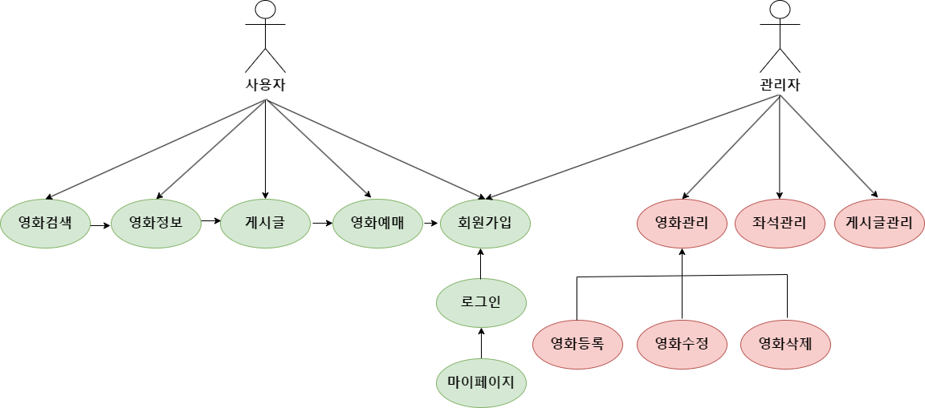
유스케이스 다이어그램 개발과정

Slide 17
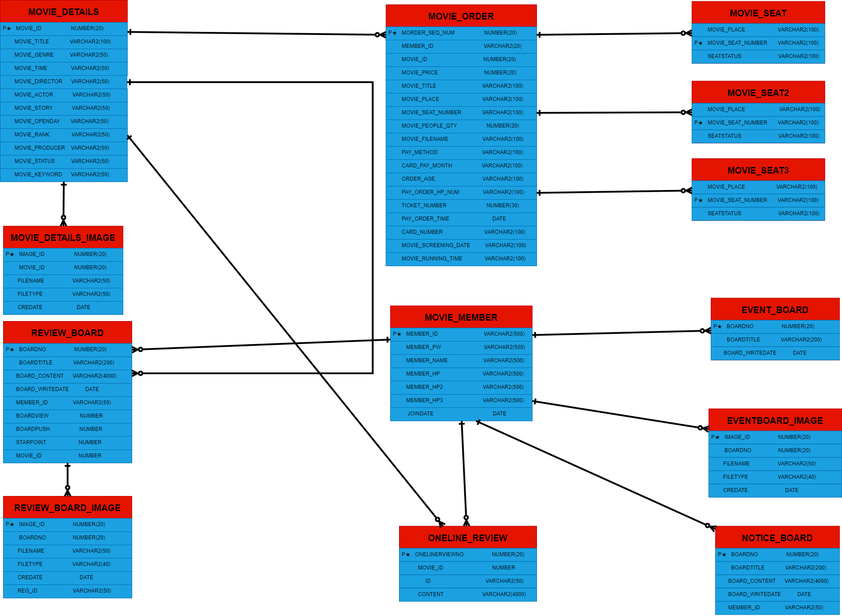
테이블 설계도(전체) 개발과정

Slide 18
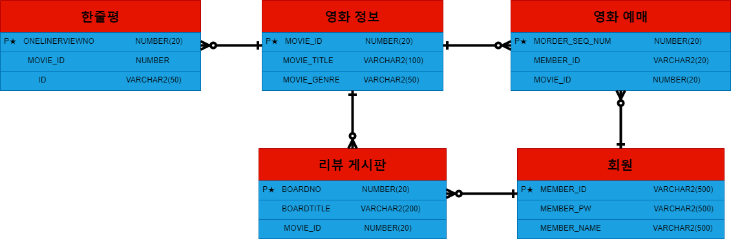
테이블 설계도(예매) 개발과정

Slide 19
외부API(문자전송) 개발과정
1
2
3
COOLSMS
시그니처 키 발급
COOLSMS
의존성 추가
COOLSMS 패키지,클래스 생성
5
4
예매 완료시 문자 전송
예매 메서드에 전송 정보 입력

Slide 20

고객 요구 기능 구현 개발과정
관리자
영화 등록
영화 관리
로그인
좌석 관리
게시글 관리

Slide 21

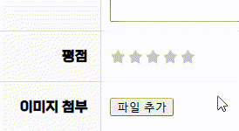
기능 설명 개발과정

Slide 22

04
프로그램 시연

Slide 23

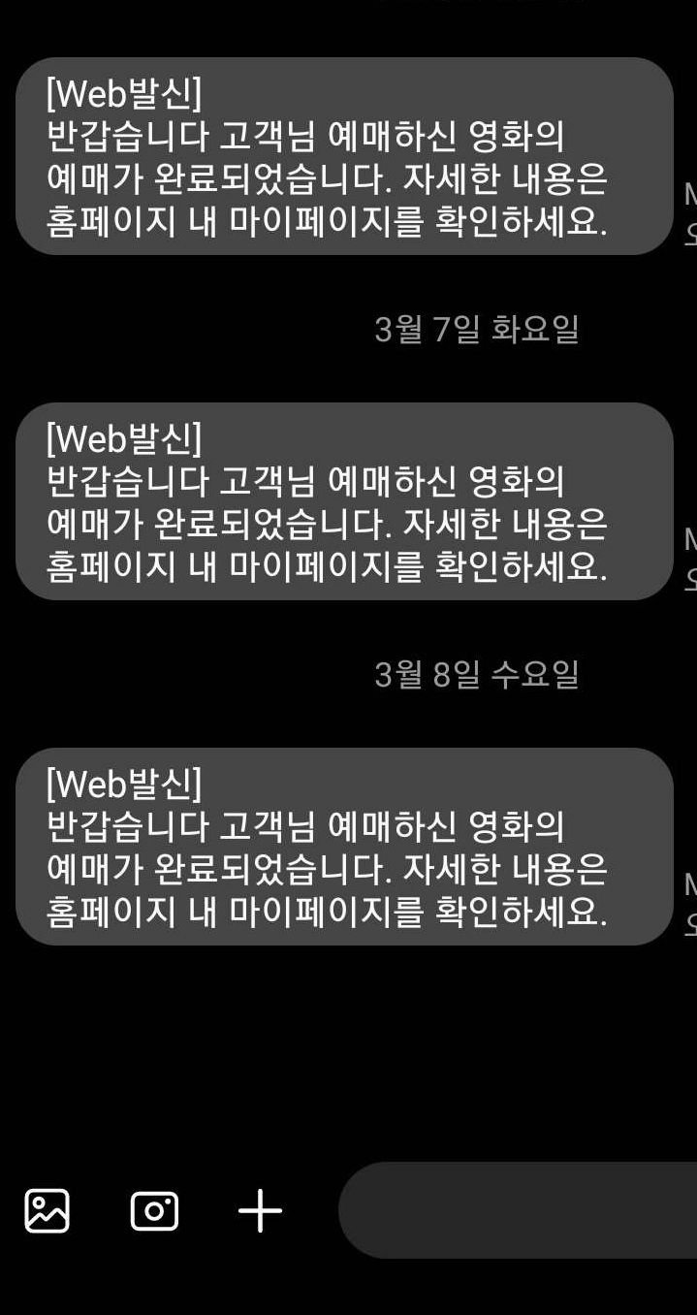
예매 완료 문자
예매 완료 시 문자 발송

Slide 24

05
소감

Slide 25


후기 소감
기술의 향상
팀워크
외부 API

Slide 26
개인 소감 소감
Ajax와 스프링 MVC를 이해하는데 큰 도움이 되었고
팀과 협업을 통해 커뮤니케이션 능력이 향상된 것 같다.
백승권
웹 프로그래밍에 대한 이해도가 높아졌고,
프론트엔드와 백엔드 개발 모두 경험할 수 있어서
각각의 역할과 기술에 대해 깊게 이해할 수 있었다.
엄가영
오류를 해결해가면서 자신감이 생겼고, 이번 프로젝트를 하면서 많은 공부를 하게 된 것 같다.
배주희
많은 것을 깨닫게 되었고 이번 경험을 통해 더 나은 사람이 되기 위해 노력하겠습니다.
주형수
깃의 사용법, 외부 API로 인한 프로젝트 퀄리티 등 모르고 있었던 분야에 대해 알아가는 재미가 있었고 더 많은 기능을 넣지 못하여 많이 아쉬웠습니다.
이동호

Slide 27
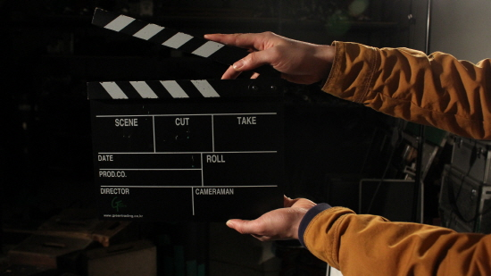
감사합니다

